Slide 1
Як бути успішним у суспільстві знань?

Slide 2
Чітка мета – перший крок до будь-якого досягнення
У. Клемент Стоун

Slide 3
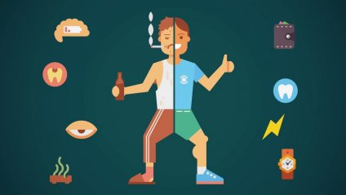
Можливо, ви над цим навіть не задумувались, але, насправді, успіх — це гра звичок та вмінь

Slide 4
Базові вміння
Здатність думати, говорити і писати чітко і зрозуміло

Slide 5
Здатність швидко виділяти і засвою-
вати важливі дані з маси інформації

Slide 6
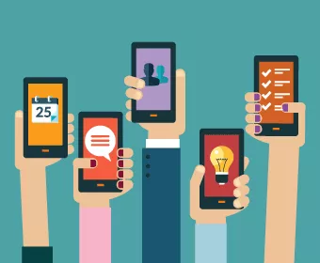
Здатність відрізняти істину від обману, незалежно від джерела або способу отримання інформації

Slide 7
Здатність осмислювати і вирішувати проблеми

Slide 8
Здатність навчатися протягом усього життя

Slide 9
Успішні планують заздалегідь
Така людина не чекає конкретного моменту, щоб вирішити проблему

Slide 10
Насамперед складні справи
Ледачі люблять спочатку братись за справи, які не є пріоритетними, а потім шукають причини, чому не змогли виконати поставлене завдання

Slide 11
Замість цього успішна людина намагається зробити більше і бути готовою заздалегідь, завдяки чому легше приймає випробування

Slide 12
Успішні люди вміють говорити “ні”
Якщо ви хочете досягнути своєї цілі, будьте готові відштовхувати інших людей

Slide 13
Краще освоїти своє ремесло
Для того, щоб досягнути більшого, потрібно докласти зусиль. От, наприк-
лад, відвідувати додаткові курси

Slide 14
Відповідальність за свої дії
Ледачі люди люблять показувати пальцем на інших та виправдовувати себе. Успішні ж беруть відповідальність за свої дії.

Slide 15
Віра в себе
Успішні люди вірять у себе всупереч усьому і дуже часто навіть тоді, коли ніхто в них не вірить. І саме це є обов’язковою умовою, якщо ви хочете досягнути успіху

Slide 16
Будьте успішними!

